Slide 1
Aplicações da Tabela Verdade
Eduardo Furlan Miranda
2024-08-01
Baseado em: SCHEFFER, VC; VIEIRA, G; LIMA, TPFS. Lógica Computacional. EDE, 2020. ISBN 978-85-522-1688-9.

Slide 2
Assim como as fórmulas matemáticas, podemos construir expressões lógicas mais complexas a partir da combinação das proposições, dos conectivos e dos parênteses
Precedência dos conectivos lógicos
  1. Para expressões que tenham parênteses,
    Primeiro efetuam-se as operações lógicas dentro dos parênteses mais internos
  2. ¬ (Negação) (maior precedência)
  3. ∧ , ∨ (Conjunção “E” e disjunção “OU”)
  4. → (Implicação)
  5. ↔ (Bicondicional)

Slide 3
Ao seguir rigorosamente a ordem de precedência dos operadores,
  o uso de parênteses pode ser omitido nos casos adequados
A fórmula A ∨ (¬B ) pode ser escrita como A ∨ ¬B ,
  uma vez que, de acordo com a ordem de precedência, a negação será realizada primeiro

Slide 4
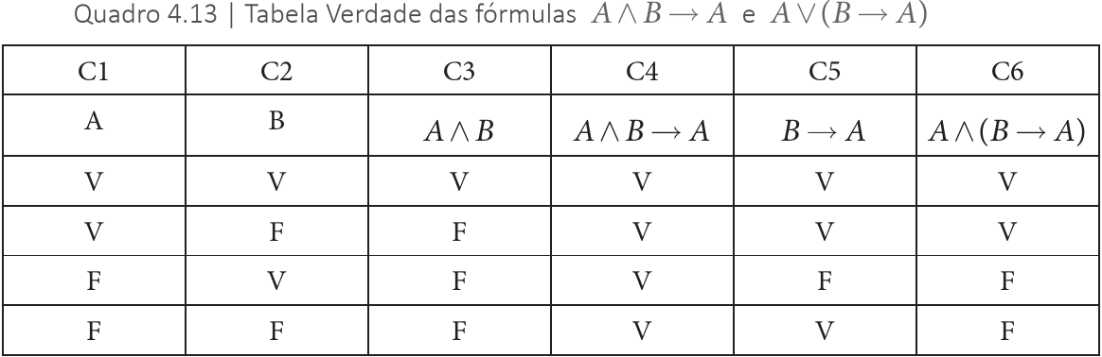
Exemplo 1
Como o operador de conjunção tem precedência sobre a implicação, chegamos em uma tautologia
Não ocorreu quando forçamos, por meio de parênteses, a implicação ser efetuada primeiro

Slide 5
Exemplo 1 (continuação)
Usamos a coluna C3 para efetuar a primeira operação da fórmula A ∧ B → A , e na coluna C4 usamos o resultado obtido em C3 para fazer a implicação
O mesmo acontece na coluna C5, em que fazemos a primeira operação da fórmula A ∨ (B → A ) , (considerando as regras da ordem de precedência) e depois usamos o resultado de C5 para fazer a conjunção final em C6
Os resultados intermediários podem ser representados por novas letras, por exemplo: poderíamos chamar o resultado da coluna C3 de P, então na coluna C4 teríamos P → A

Slide 6
Da mesma forma, poderíamos chamar o resultado da coluna C5 de R, então na coluna C6 teríamos a fórmula A ∧ R
Dada uma fórmula com várias proposições, conectores e parênteses dentro de parênteses, a resolução deve começar pelos parênteses mais internos.
Por exemplo, a fórmula ((A ∨ B) → C ) ∧ A deve ter a ordem de resolução:
  1 - A ∨ B (parênteses mais internos)
  2 - (( A ∨ B) → C ) (parênteses mais externo)
  3 - (( A ∨ B) → C ) ∧ A (operação fora dos parênteses)

Slide 7
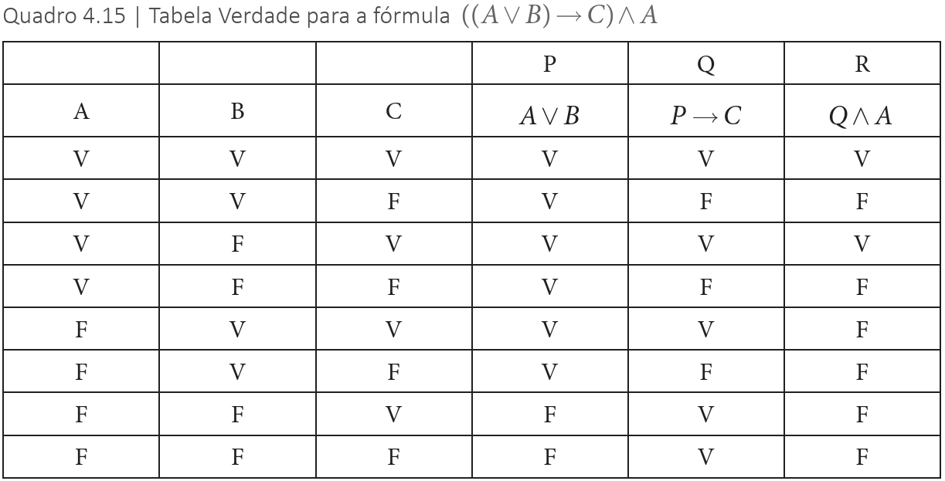
Exemplo 2

Slide 8
Exemplo 2 (continuação)
Usamos proposições intermediárias para nomear os resultados (P, Q, R)
P (A ∨ B) = resultado 1
Q (P → C) = resultado 2
R (Q ∧ A) = resultado final

Slide 9
Todas essas operações e regras no universo da programação vamos utilizar para construir uma sequência de instruções, chamada de algoritmo
Um algoritmo é uma sequência de passos que soluciona algum problema de diversas áreas do mundo real
As operações lógicas são usadas em estruturas condicionais (ou estruturas de decisão) e têm o objetivo de realizar testes alterando o fluxo de execução de um programa, de acordo com a resposta obtida

Slide 10
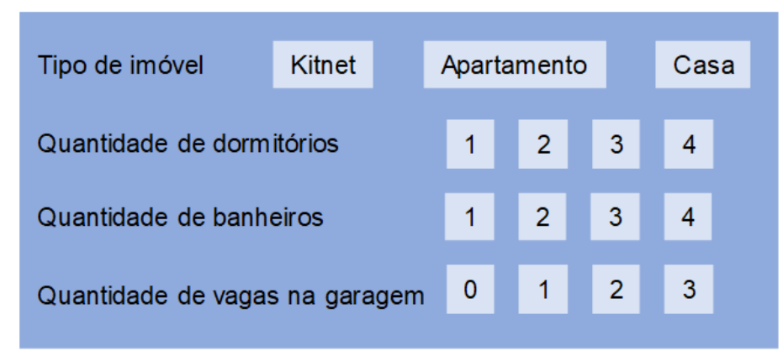
Exemplo 3
Você acabou de se mudar e está realizando a busca de um apartamento em um site de aluguel de imóveis.
  O site oferece uma interface na qual você clica nas opções que deseja:

Slide 11
Vamos fazer algumas simulações para avaliarmos a lógica por trás da nossa seleção
Simulação 1: Selecionar apartamento; 1 dormitório; 1 banheiro; sem vaga de garagem
A expressão lógica que será construída com base nessa simulação é:
Apartamento E 1 quarto E 1 banheiro E sem garagem
Serão exibidos na tela somente os imóveis que satisfazem todas essas alternativas; os demais serão ignorados, pois no algoritmo a instrução é composta pelo conector de conjunção

Slide 12
Simulação 2: Selecionar Apartamento; 1, 2 dormitórios; 1, 2 banheiros; 0, 1 vaga de garagem
Nesse caso a expressão lógica será:
Apartamento E (1 quarto OU 2 quartos) E (1 banheiro OU 2 banheiros)
E (0 OU 1 vaga de garagem)

Slide 13
Nesse caso a expressão é mais complexa e envolve a resolução de parênteses internos
Como resultado da busca apareceriam tanto opções com 1 quanto com 2 quartos e banheiros e também sem garagem ou com 1 vaga
Todas essas opções devem estar implementadas no algoritmo por meio das estruturas condicionais
Ao finalizar a compra, o algoritmo faz uma conjunção dos itens que colocamos no carrinho de compras, para calcular o preço final

Slide 14
Exemplo 4
Vamos utilizar uma base com dados reais e, a partir de uma Tabela Verdade, veremos como classificar os registros
Trata-se de uma base com os preços de combustíveis em algumas cidades do Brasil no ano de 2019, segregados por estado, cidade, estabelecimento de revenda, produto, data da pesquisa, valor de venda, valor de compra e bandeira do posto

Slide 15
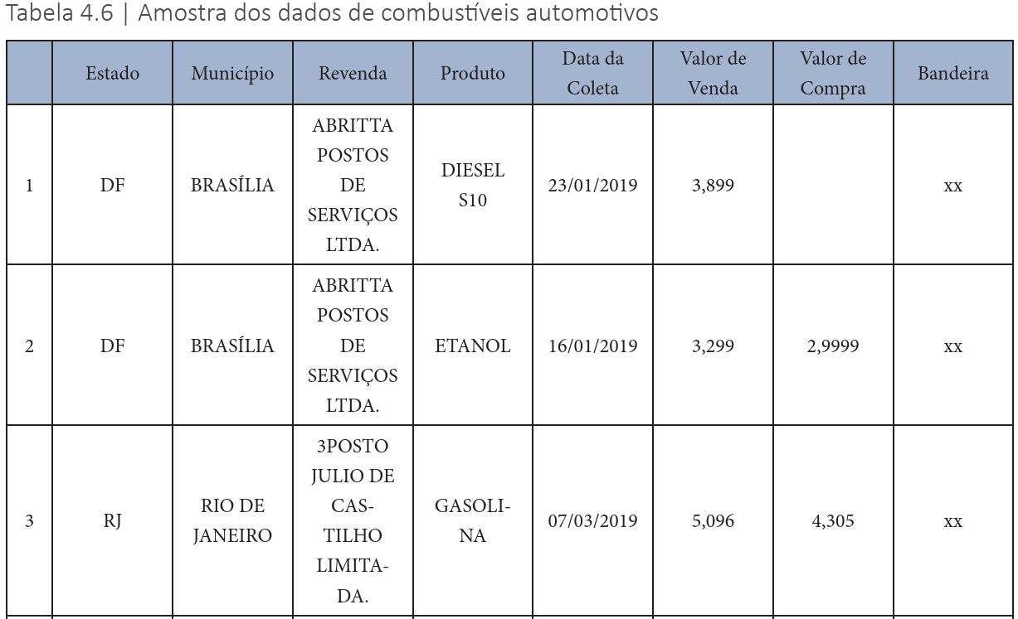

Slide 16
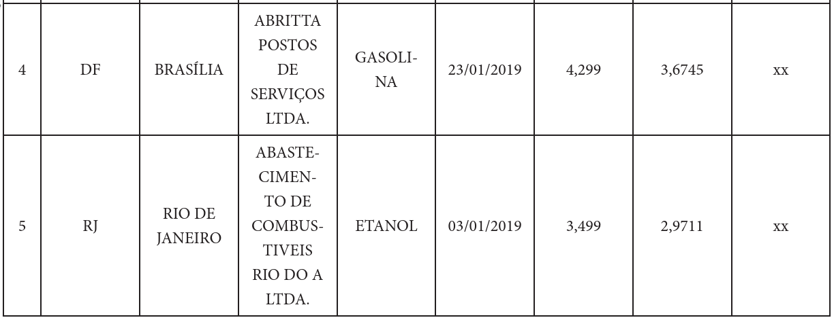
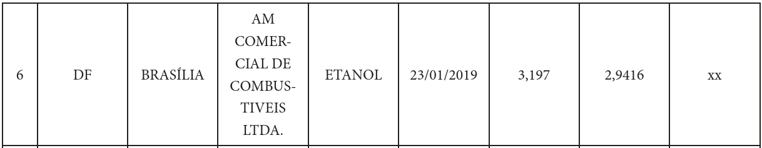

Slide 17
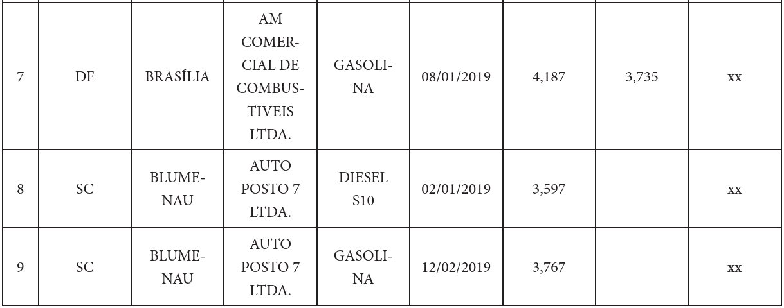

Slide 18
Dadas as seguintes proposições:
  A: O município é Brasília
  B: O combustível é gasolina
  C: A bandeira é Petrobras
Vamos construir a Tabela Verdade para a regra “Se a cidade não for Brasília e o combustível for gasolina então a bandeira é Petrobras”
Em seguida, vamos fazer a conexão entre a lógica formal com a lógica computacional

Slide 19
O primeiro passo é traduzir a regra para uma fórmula lógica, o que nos resulta em (¬A ∧ B) → C
O resultado da Tabela Verdade para a fórmula está no Quadro 4.16 (próximo slide)
A primeira operação feita foi a negação, que está dentro dos parênteses (seguindo a ordem de precedência dos operadores), depois a conjunção (∧), e chamamos o resultado de R
Usamos esse resultado R para fazer a implicação (→)

Slide 20
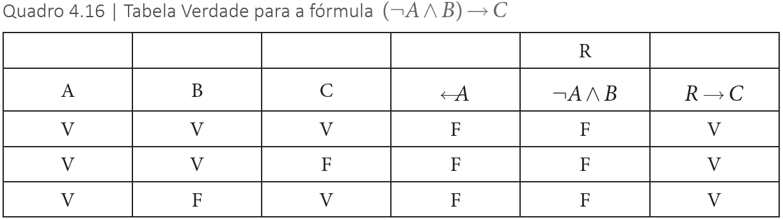
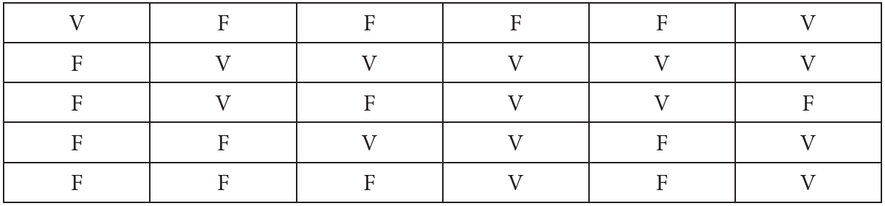

Slide 21
a Tabela Verdade nos permite avaliar a veracidade da expressão testando todas as combinações possíveis
Vamos interpretar alguns resultados do Quadro 4.16
Na linha 1, temos a seguinte expressão “Se é falso que a cidade não é Brasília e o combustível é gasolina, então a bandeira é Petrobras”
Tal expressão tem como resultado V, que se deve à falsidade no antecedente, impossibilitando avaliar o resultado que, portanto, é tomado como verdadeiro

Slide 22
Na linha 2, a expressão é “Se é falso que a cidade não é Brasília e o combustível é gasolina, então é falso que a bandeira é Petrobras”
Dada a falsidade no antecedente e consequente, a expressão tem como resultado V
O único caso em que a implicação tem como resultado F, é quando o antecedente é verdadeiro e o consequente é falso

Slide 23
Os operadores lógicos são usados na lógica de programação para dizer se uma condição é verdadeira ou falsa
Nesse exemplo, queremos criar uma lógica de programação para avaliar regra “Se a cidade não for Brasília e o combustível for gasolina então a bandeira é Petrobras.”
Pois bem, o Quadro 4.17 apresenta o resultado da análise das proposições A e B para os registros do Quadro 4.17, bem como da conjunção ¬A ∧ B

Slide 24
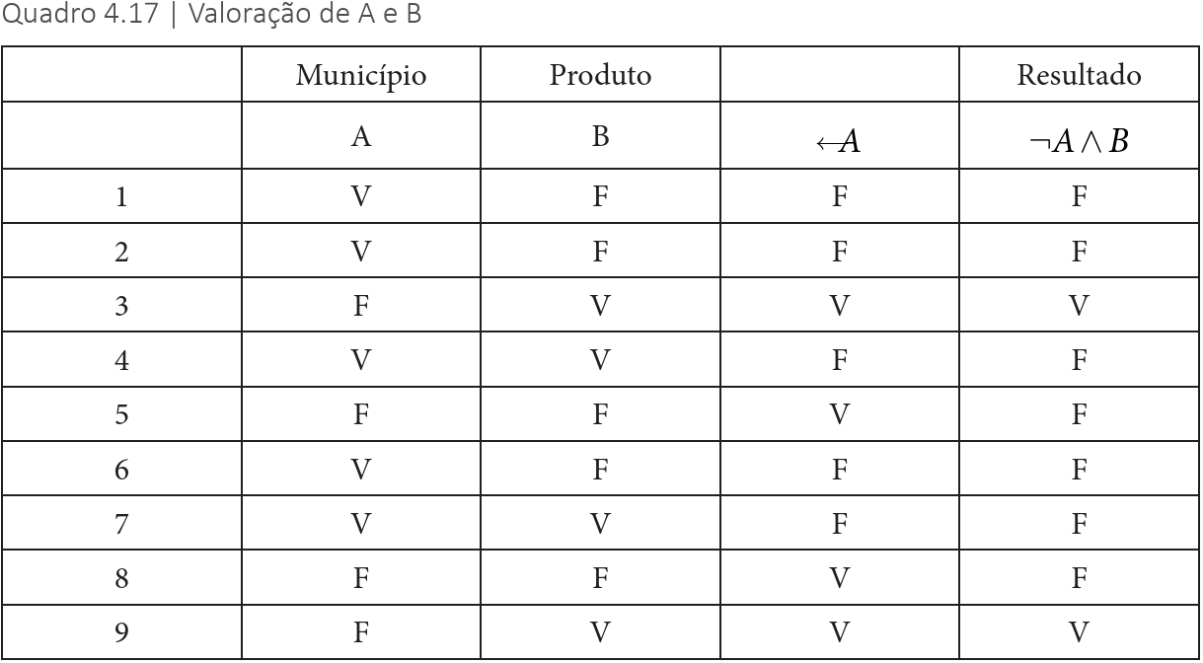

Slide 25
Dentro de um algoritmo computacional, o resultado da conjunção, dentro de uma estrutura condicional, pode ser usado para classificar a proposição C, pois onde a condição for satisfeita (V), a proposição C também será
Na programação, o operador de implicação é feito por meio do comando se... então...
No nosso exemplo podemos dizer se ¬A ∧ B então C, ou seja, onde ¬A ∧ B for V, C também será
Para matar um pouco da nossa vontade de começar a programar, veja no Quadro 4.18 como ficaria esse comando dentro de três importantes linguagens de programação

Slide 26
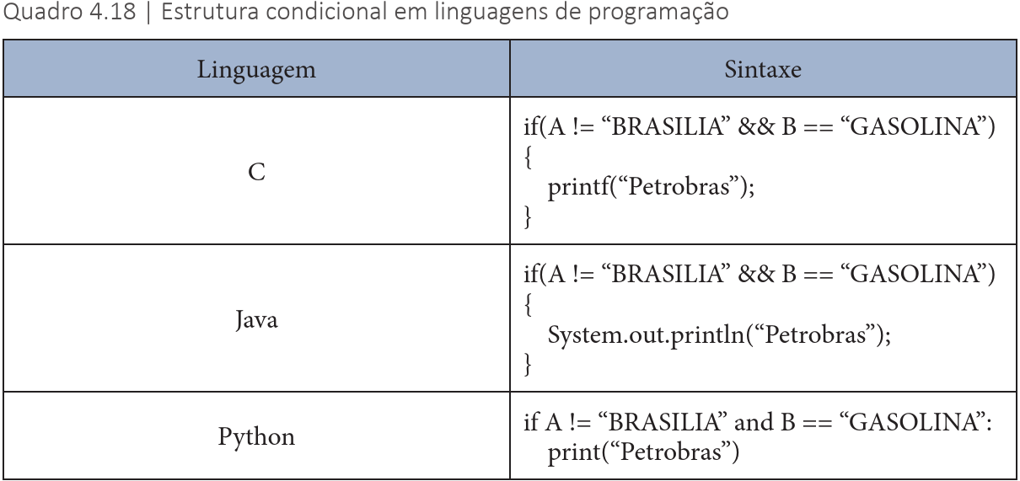

Slide 27
Como você pode observar no Quadro 4.18, o comando se é escrito em inglês (if) e o então, nas linguagens C e Java é a chave ( { ) e em Python é o dois pontos ( : ).
Outro detalhe é a escrita da conjunção; em C e Java é feito pelo && e em Python pelo comando and
Além desses conectivos lógicos, também foram usados operadores relacionais

Slide 28
A sintaxe != significa “diferente” e a sintaxe == significa “igual”
Como você pode ver, a solução geral de um problema está na lógica, que não muda de uma linguagem para outra, o que muda é a sintaxe

